Slide 1
웹페이지 구성
- 김연주 -

Slide 2
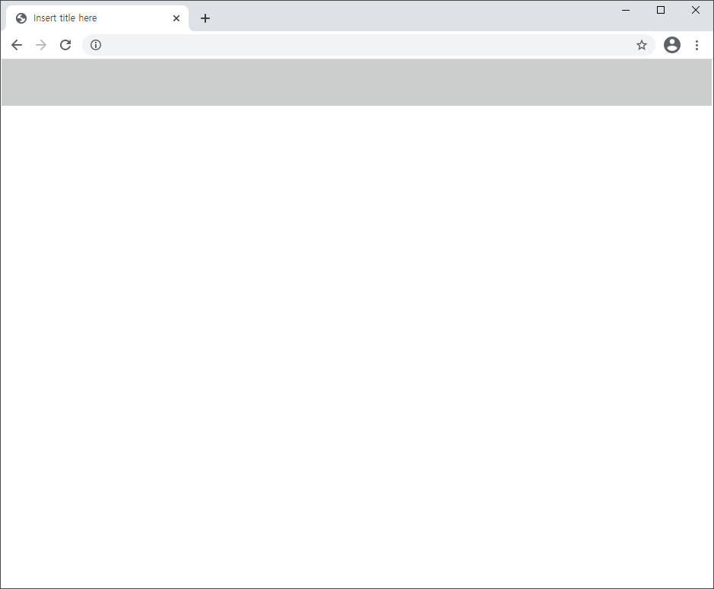
메인페이지
◼ 상단바(로그인 전)
✔ HOME
✔ BOARD
✔ JOIN
✔ LOGIN
◼ 상단바(로그인 후)
✔ HOME
✔ BOARD
✔ MYINFO
✔ LOGOUT
사진

Slide 3
로그인페이지
◼ 내용
✔ 아이디 입력창
✔ 비밀번호 입력창
✔ 로그인 버튼
✔ 아이디 찾기
✔ 비밀번호 찾기
✔ 회원가입
로그인
아이디
비밀번호
로그인
아이디찾기 비밀번호찾기 회원가입

Slide 4
회원가입페이지
◼ 내용
✔ 아이디 입력창
✔ 비밀번호 입력창
✔ 비밀번호 확인창
✔ 이름 입력창
✔ 이메일 입력창
✔ 회원가입 버튼
회원 가입
가입 양식
회원가입

Slide 5
아이디 찾기 페이지
◼ 내용
✔ 이름 입력창
✔ 이메일 입력창
✔ 확인 버튼
아이디 찾기
아이디 찾기 양식
확인

Slide 6
비밀번호 찾기 페이지
◼ 내용
✔ 아이디 입력창
✔ 이름 입력창
✔ 이메일 입력창
✔ 확인 버튼
비밀번호 찾기
비밀번호 찾기 양식
확인

Slide 7
회원 정보 페이지
◼ 내용
✔ 내정보 변경
✔ 비밀번호 변경
✔ 회원 탈퇴
회원 정보
회원 정보 양식

Slide 8
내정보 변경 페이지
◼ 내용
✔ 이름 변경 창
✔ 이메일 변경 창
✔ 확인 버튼
내정보 변경
내정보 변경 양식
확인

Slide 9
비밀번호 변경 페이지
◼ 내용
✔ 현재 비밀번호 창
✔ 새 비밀번호 창
✔ 새 비밀번호 확인 창
✔ 확인 버튼
비밀번호 변경
비밀번호 변경 양식
확인

Slide 10
회원 탈퇴 페이지
◼ 내용
✔ 탈퇴 안내 문구
✔ 비밀번호 입력 창
✔ 확인 버튼
회원 탈퇴
탈퇴 양식
확인

Slide 11
게시판 목록 페이지
◼ 내용
✔ 글목록
✔ 번호, 제목, 아이디,
입력일, 조회수
✔ 페이지 번호
✔ 글쓰기 버튼
글 목록
글 목록 테이블
페이지번호

Slide 12
게시판 글쓰기 페이지
◼ 내용
✔ 제목 입력창
✔ 내용 입력창
✔ 글쓰기 버튼
새 글쓰기
글 쓰기 양식
글 쓰기

Slide 13
게시판 읽기 페이지
◼ 내용
✔ 이전글 버튼
✔ 다음글 버튼
✔ 글번호
✔ 제목
✔ 작성자
✔ 작성일
✔ 내용
✔ 목록 버튼
✔ 수정 버튼
✔ 삭제 버튼
✔ 댓글 창
✔ 댓글 목록 창
글 읽기
글 읽기 양식
버튼
댓글

Slide 14
게시판 글 수정 페이지
◼ 내용
✔ 제목 입력창
✔ 내용 입력창
✔ 글수정 버튼
새 글쓰기
글 쓰기
글 쓰기

Slide 15
- END -

